Slide 1
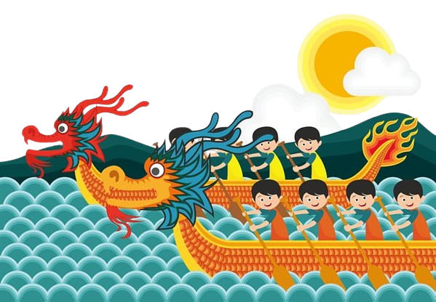
BÀI 1: LỄ HỘI TRUYỀN THỐNG
Tiết 2

Slide 2



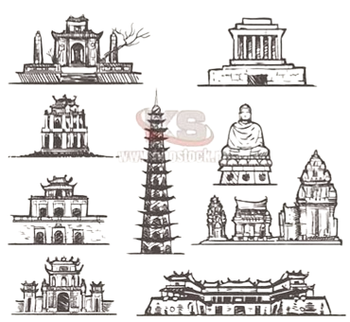

Chia sẻ cách vẽ tiếp bài của mình, của bạn.
Notes:
LÀM GÓC CHIA SẺ

Slide 3


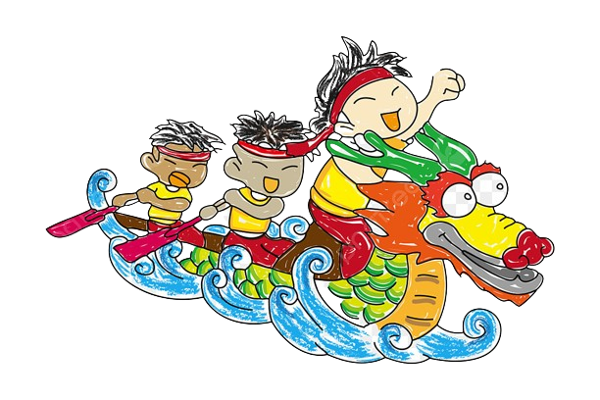
TRÒ CHƠI
AI NHANH
AI THẮNG

Slide 4
LUẬT CHƠI
Lớp chia thành 4 đội. Mỗi đội có các thẻ hình thể hiện các bước. Hãy sắp xếp các thẻ vào đúng thứ tự các bước vẽ tranh. Đội nào nhanh và chính xác, đội đó sẽ dành chiến thắng.

Slide 5
Hoạt động 3. Vẽ tranh về lễ hội truyền thống (Tiếp theo)
THỰC HÀNH TIẾP:
- Lưu ý:
+ Đặc điểm, hình dáng hoạt động của các nhân vật.
không gian, màu sắc, trang phục, đạo cụ,…
+ Hòa sắc, không gian và nhịp điêu trong bài vẽ.

Slide 6

Hoạt động 4. Trưng bày sản phẩm và chia sẻ
- Cùng bạn trưng bày bài vẽ
- Giới thiệu, trình bày bài vẽ với các bạn về:
+ Bài vẽ em yêu thích
+ Lễ hội trong tranh đã vẽ.
+ Các hoạt động, trang phục của nhân vật.
+ Không gian xa, gần trong bài vẽ.
+ Cách sử dụng màu.
+ các yếu tố tạo nên nhịp điệu vui tươi, nhộn nhịp trong bài vẽ
+ Ý tưởng điều chỉnh cho bài vẽ

Slide 7

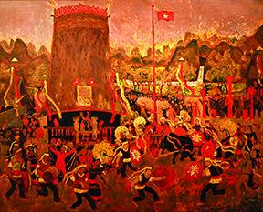
Hoạt động 5. Tìm hiểu tranh vẽ về lễ hội truyền của họa sĩ
- Quan sát tranh vẽ về lễ hội của họa sĩ trong SGK trang 65 và tìm hiểu về:
+ Tên và quê quán của họa sĩ.
+ Nội dung, đề tài mà ông hay thể hiện.
+ Một số tác phẩm tiêu biểu của ông.
+ Tên tranh và lễ hội của bức tranh tìm hiểu.
+ Chất liệu của tranh.
+ Cách sắp xếp hình ảnh tạo không gian trong tranh.
+ Nét, hình, màu trong tranh.
+ Ý nghĩa của lễ hội này.
Tác phẩm: Bình minh trên núi rừng Tây Nguyên
Tác giả: Xu Man Chất liệu: sơn mài

Slide 8


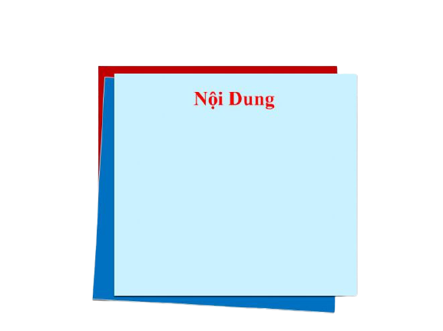
Các em ghi nhớ!
Lễ hội truyền thống là một hình thức sinh hoạt văn hoá cộng đồng đặc sắc phản ánh đời sống tinh thần của mỗi dân tộc, để mọi người hướng về những sự kiện, ngày lễ quan trọng hoặc sinh hoạt tín ngưỡng.

Slide 9
XIN CHÀO VÀ HẸN GẶP LẠI!

